Slide 1
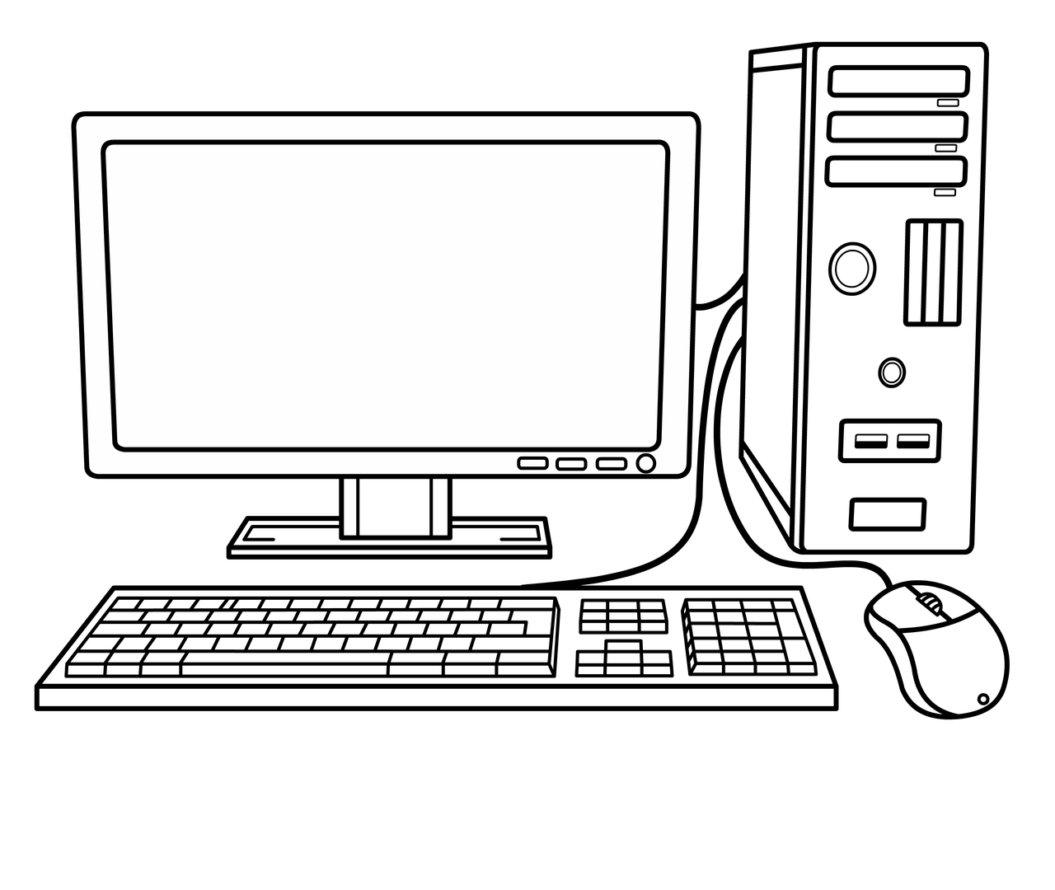
01.3-1
컴퓨터
컴퓨터란
컴퓨터의 개념과 어떠한 발전을 이루어 왔는지는 알아 봅니다.

Slide 2
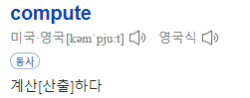
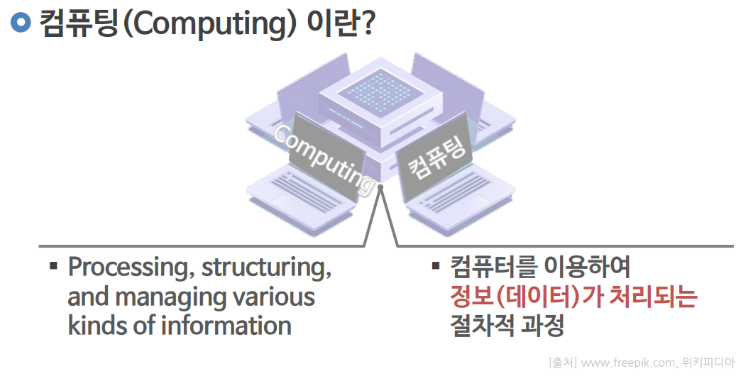
01.3-1
컴퓨터
Compute
컴퓨터는 계산을 수행하는 장치 입니다.

Slide 3
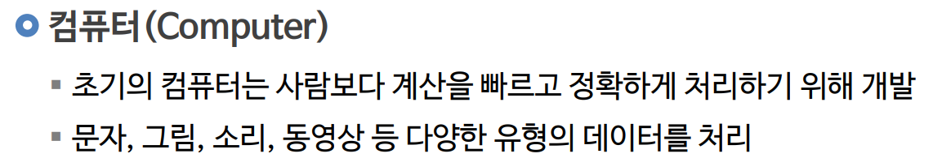
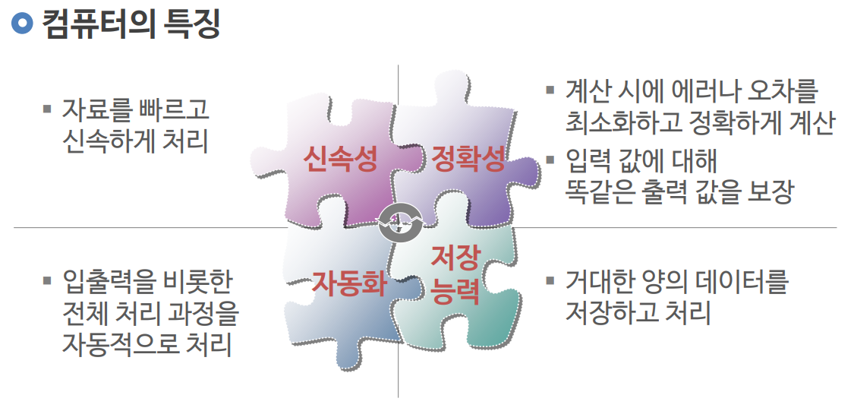
01.3-1
컴퓨터
컴퓨터는 계산하는 기계

Slide 4
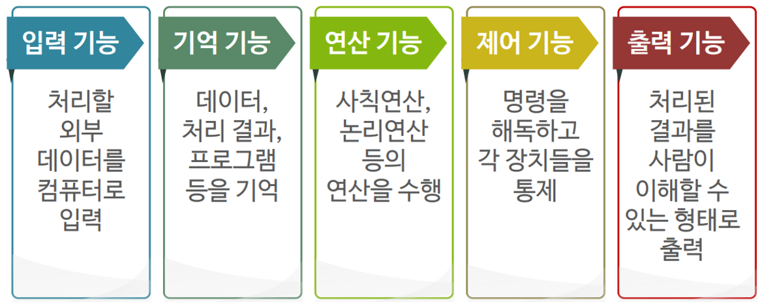
01.3-1
컴퓨터
컴퓨터의 기능

Slide 5
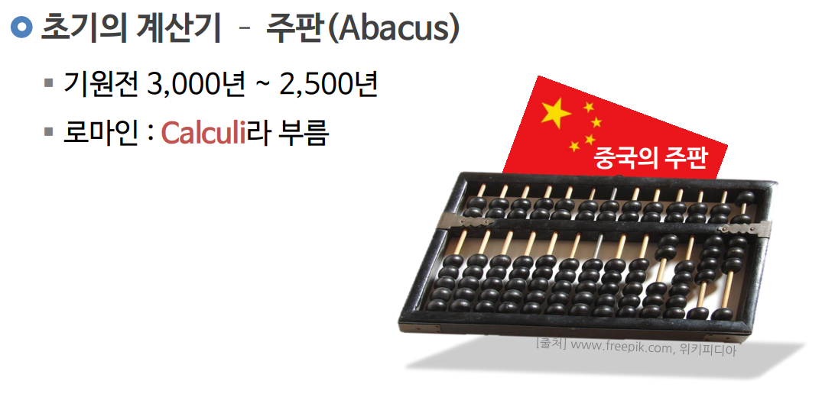
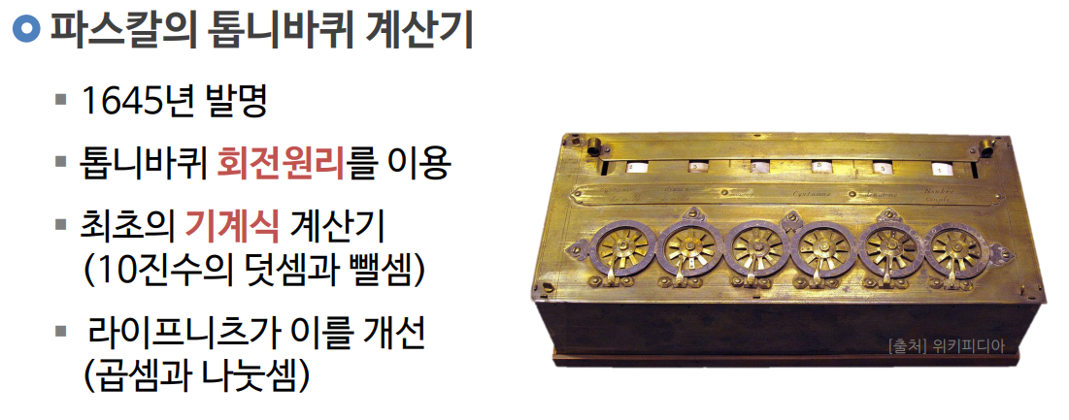
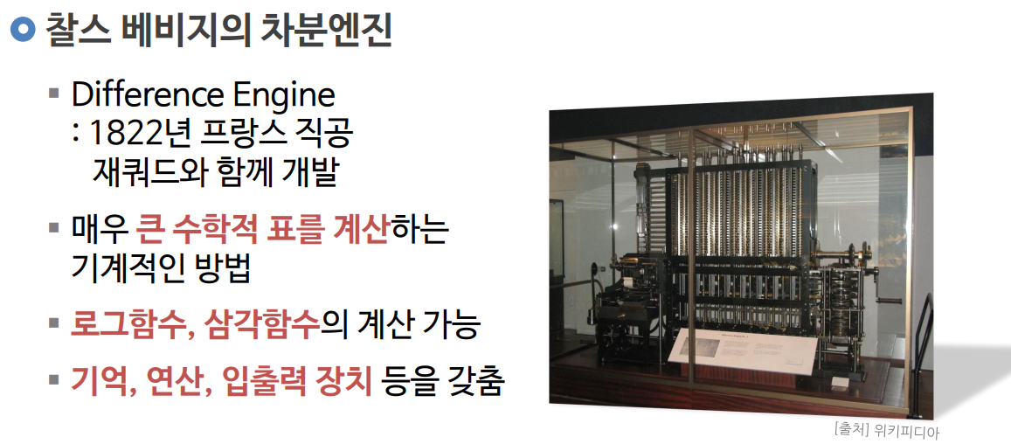
01.3-1
컴퓨터
초기 컴퓨터의 발전

Slide 6
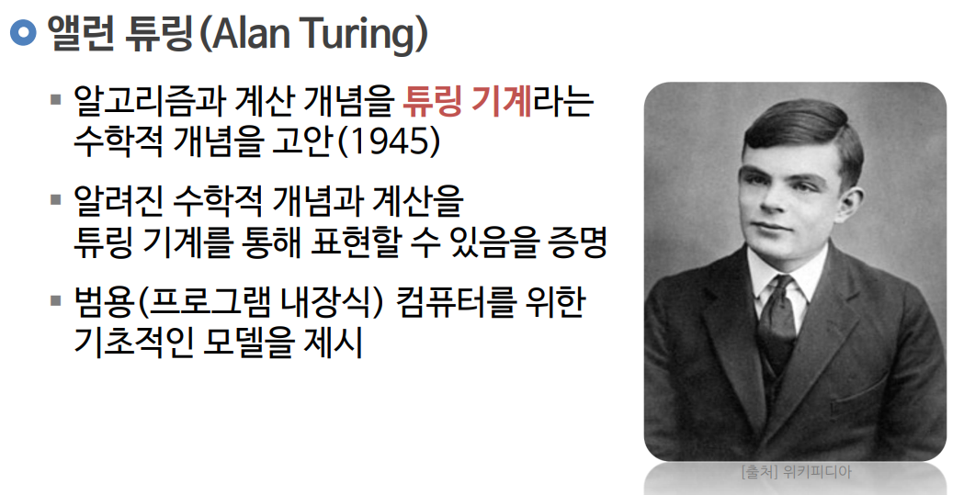
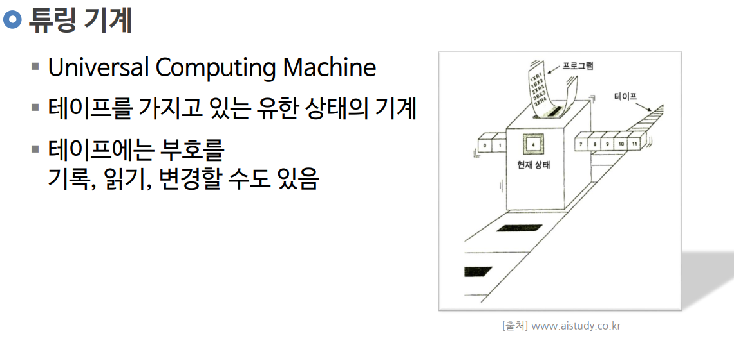
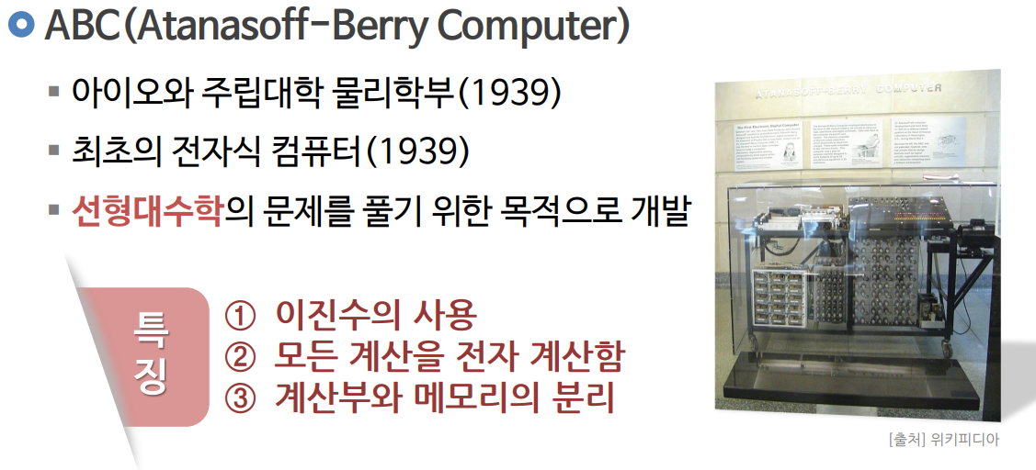
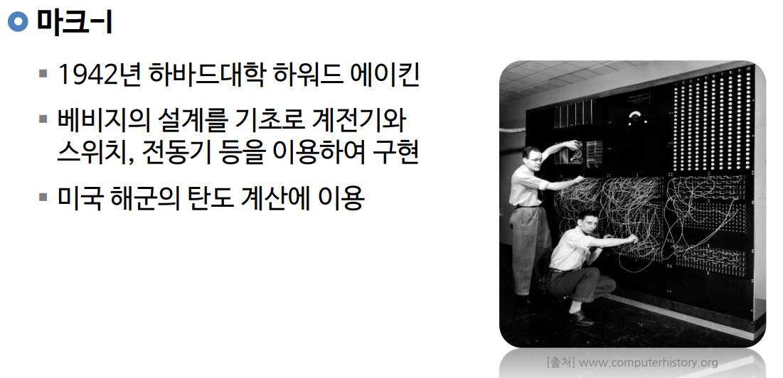
01.3-1
컴퓨터

Slide 7
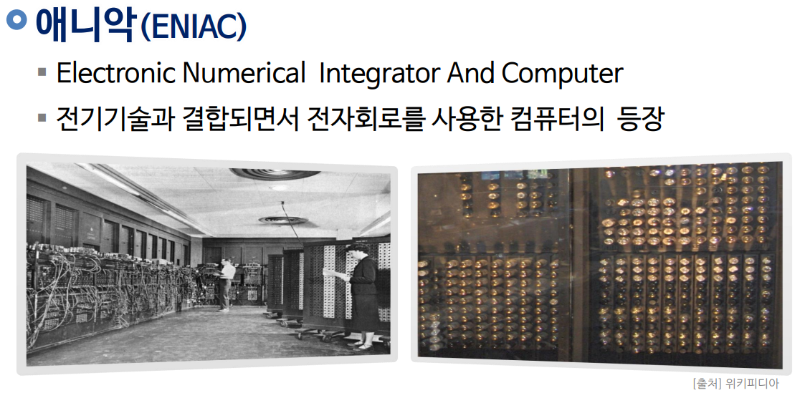
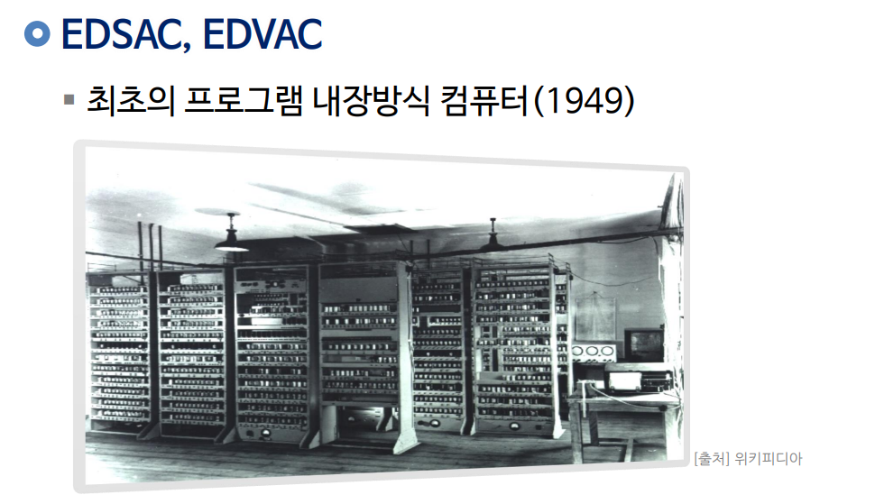
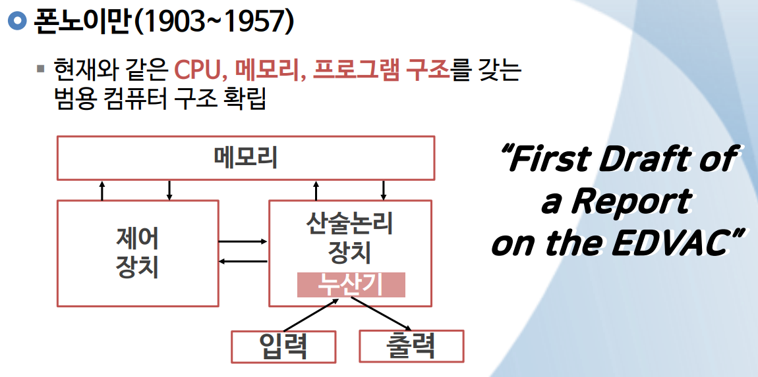
01.3-1
컴퓨터

Slide 8
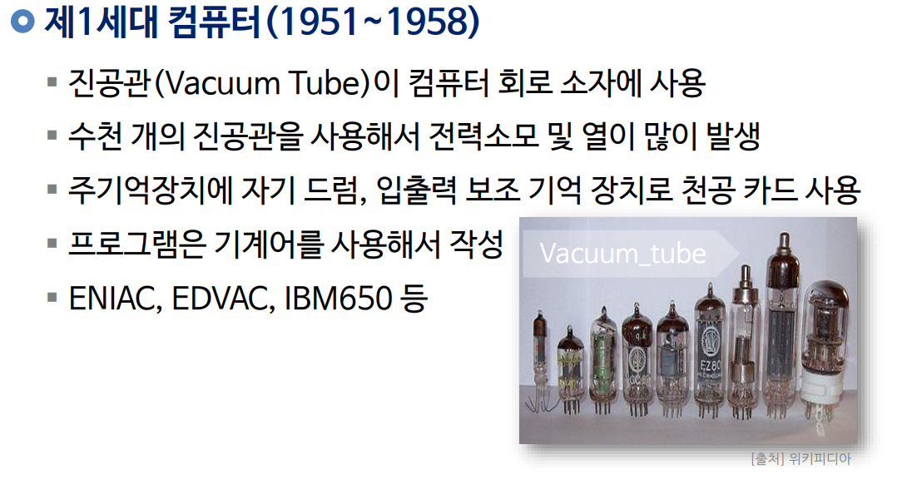
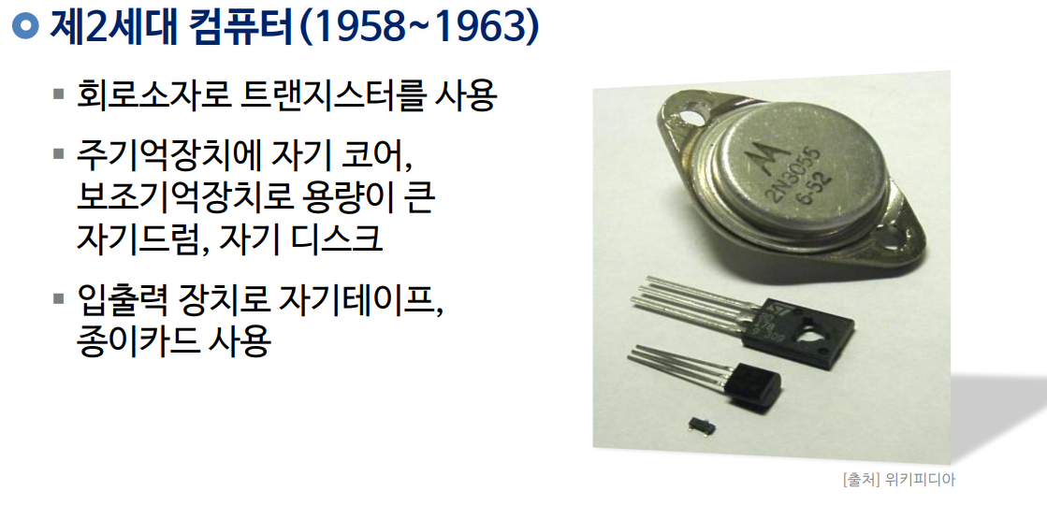
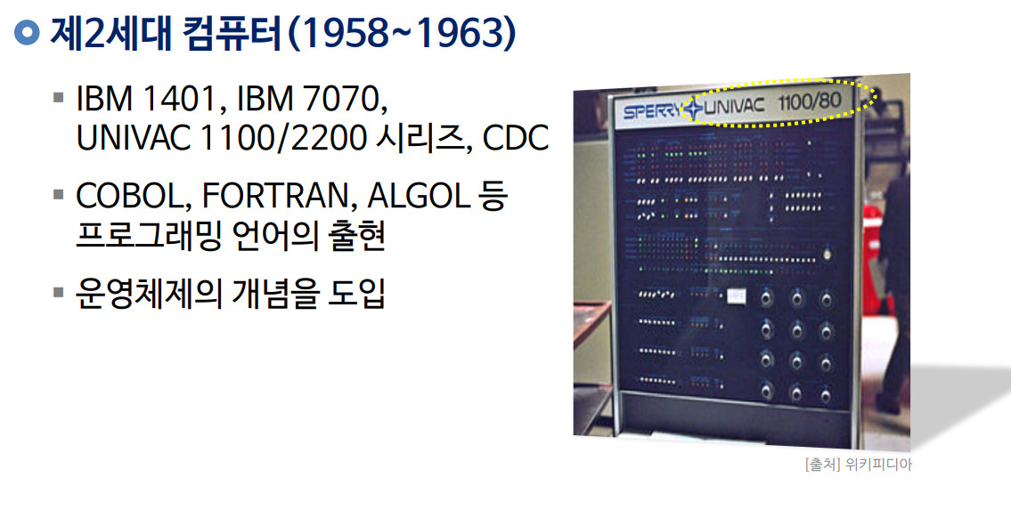
01.3-1
컴퓨터
현대 컴퓨터의 발전

Slide 9
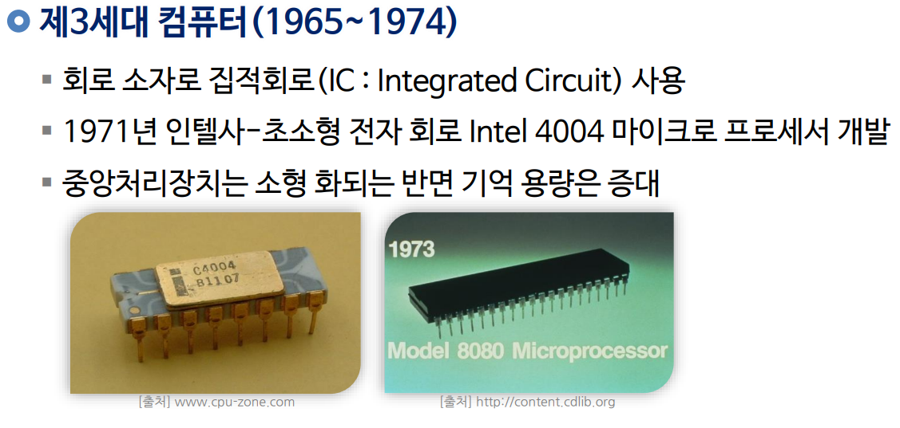
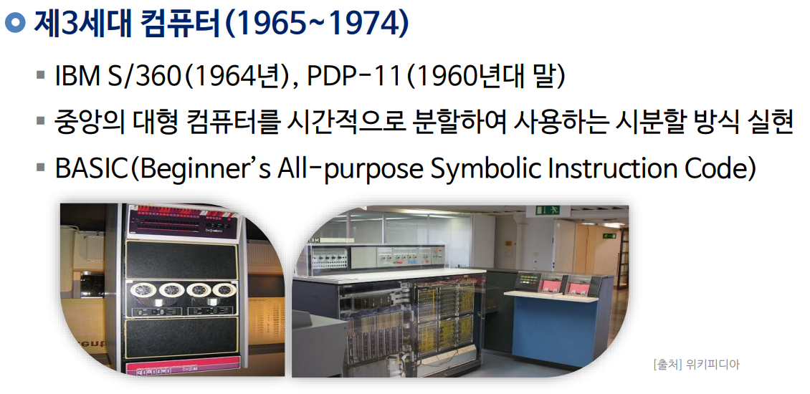
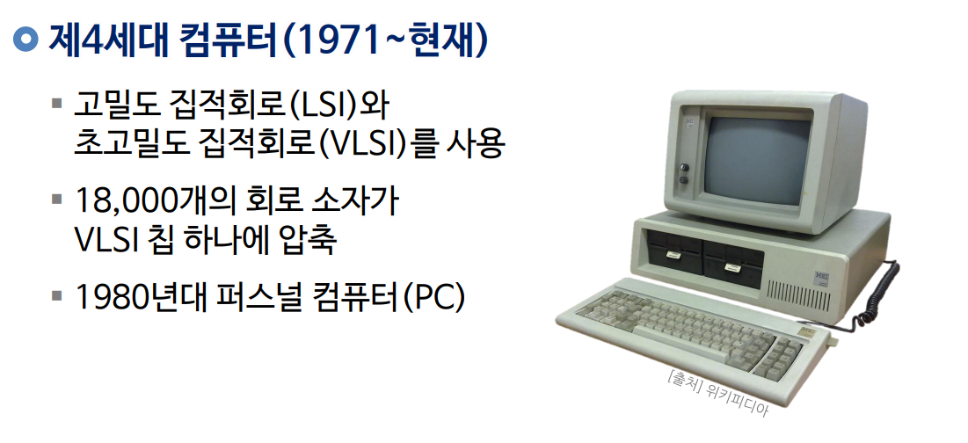
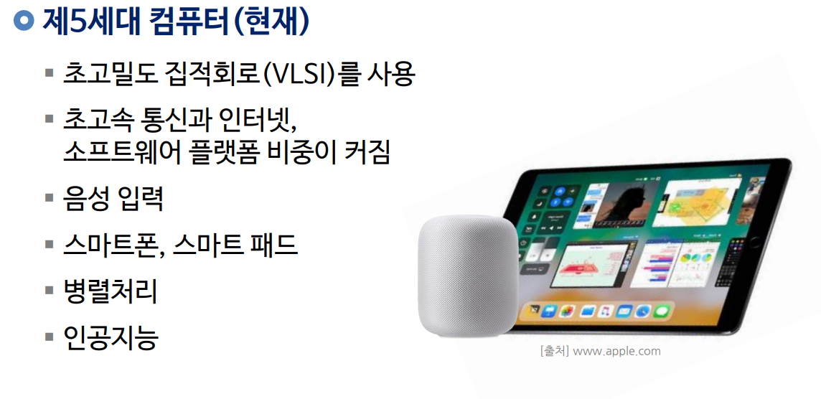
01.3-1
컴퓨터

Slide 10
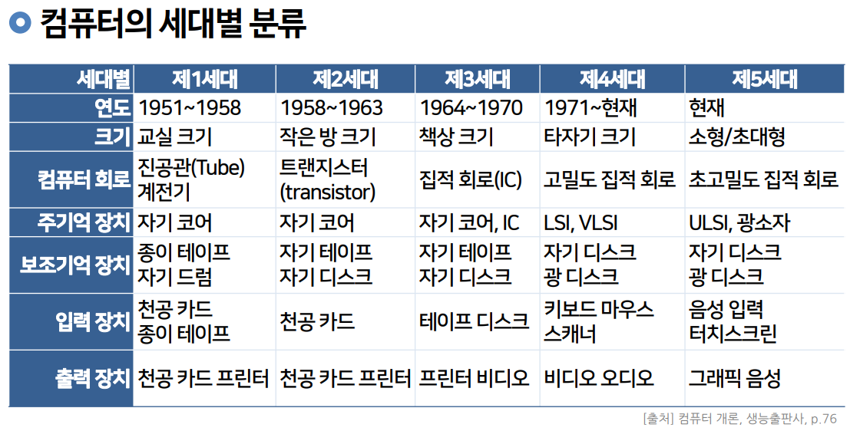
01.3-1
컴퓨터

Slide 11
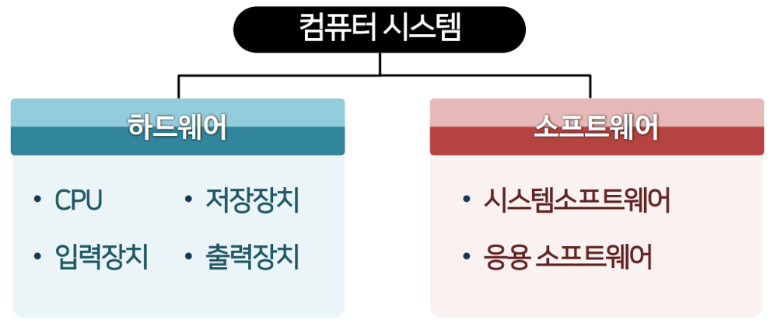
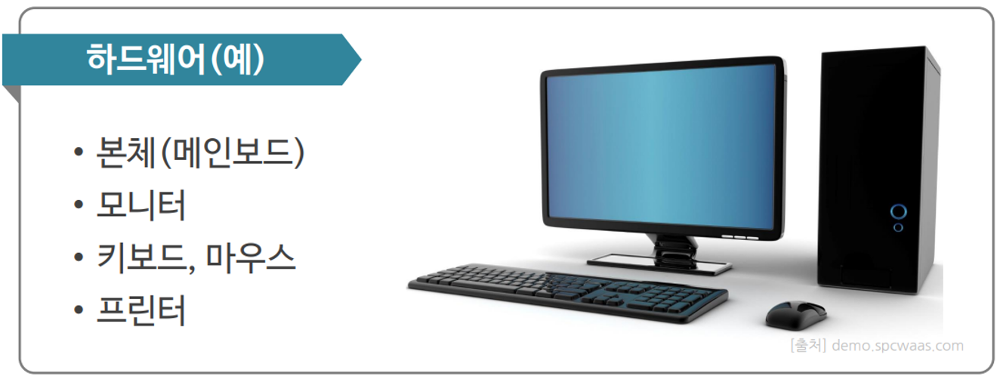
01.3-1
컴퓨터
컴퓨터 시스템
컴퓨터는 하드웨어와 소프트웨어의 결합을 통하여 실절적으로 사용할 수 있는 상태가 됩니다.

Slide 12
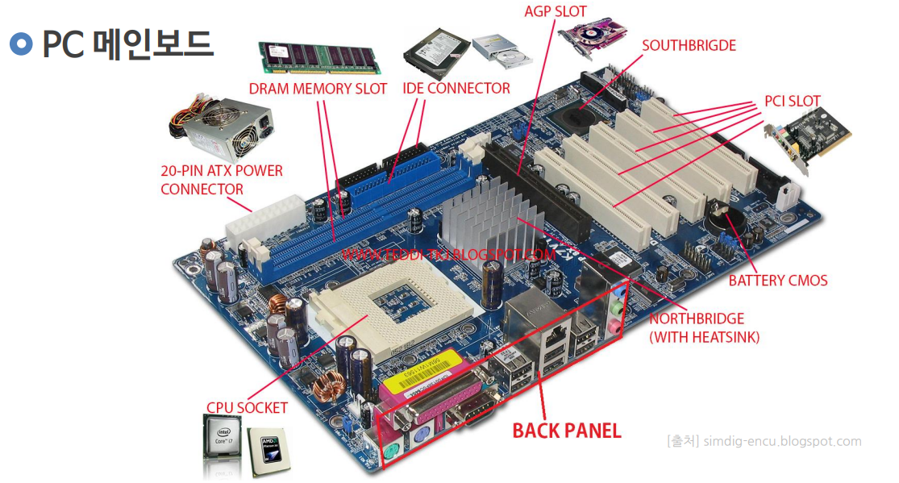
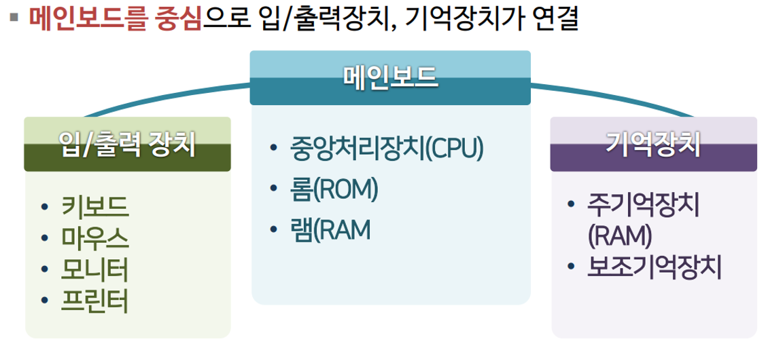
01.3-1
컴퓨터
컴퓨터의 구성
컴퓨터는 다양한 물리적인 장치들의 집합체입니다.

Slide 13
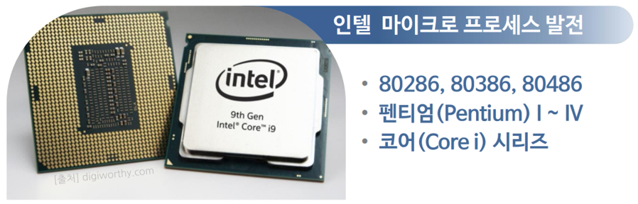
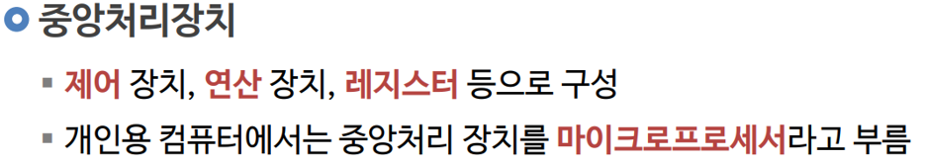
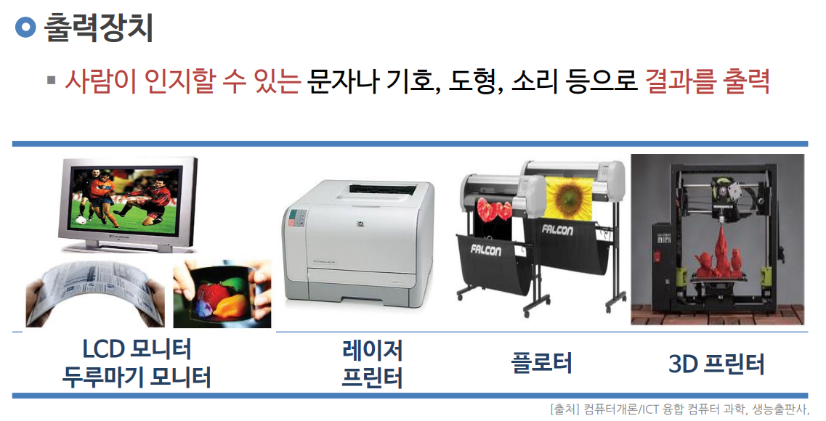
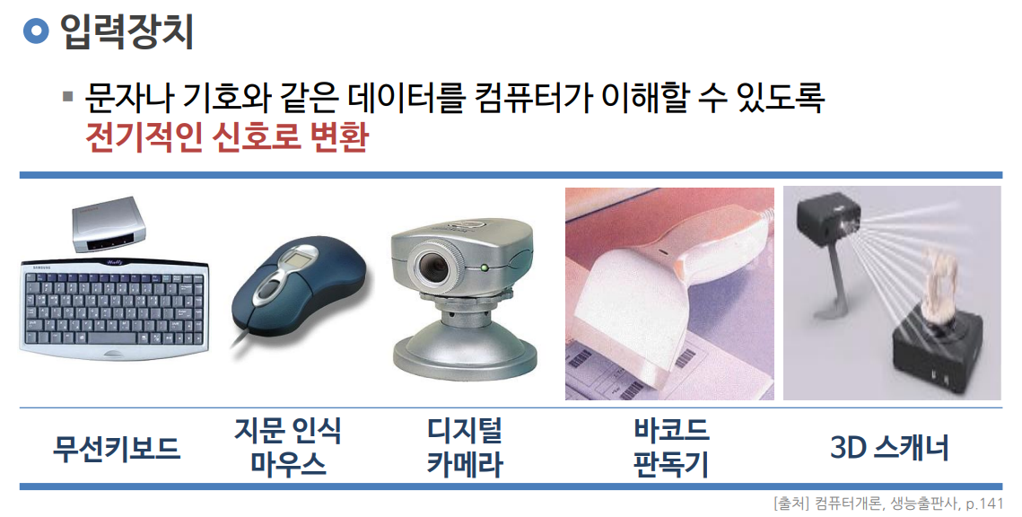
01.3-1
컴퓨터
컴퓨터의 구성

Slide 14
01.3-1
컴퓨터
다음

